Slide 1
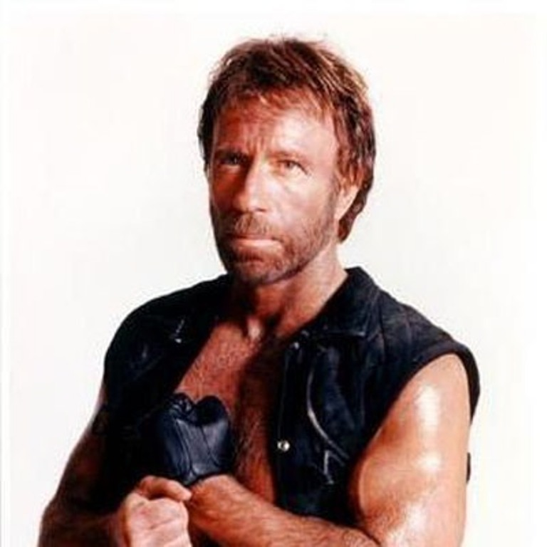
Chuck Norris Facts-App
Raffael Fleischlin
Stefan Bachmann

Slide 2
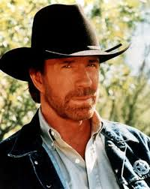
Idee / Zielpublikum
Idee:
Einfaches App um den (Studien)-Alltag etwas humorvoller zu gestalten
Zielpublikum:
Fröhliche und lustige Leute welche nicht so hohe Ansprüche an Humor stellen

Slide 3
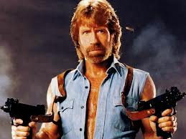
Feature-Liste
Kommunikation über HTTP
Verwendung eines Container-View-Controllers
Verwendung von Unittests
Verwendung von Nebenläufigkeit
Verwendung von Restkit

Slide 4
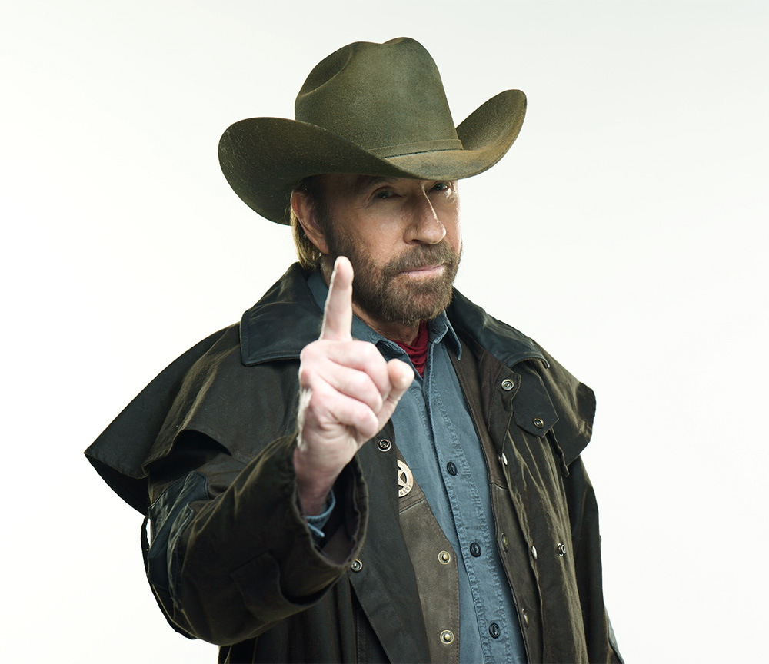
Präsentation der APP

